Slide 1
React JS
PUC Campinas.
Aula 2

Slide 2
Tópicos abordados durante a aula de hoje
State
React Props
React Hooks
React App Folder Structure
End.

Slide 3
State
1

Slide 4
Como/Quando o React processa as funções
Componentes em React são compostos por funções.
As funções JSX são carregadas e executadas a partir do Root do projeto no momento que a aplicação é carregada pelo navegador.
Como essas funções são executadas no, tempo de carregamento dos componentes, elas permanecem estáticas.
O react não re-executa a função base do componente novamente, só no processo de carregamento das mesmas.

Slide 5
Bottom-up Component Communication
Para realizar a comunicação entre um componente filho com um componente pai, é necessário a utilização de “eventos”
Utilizaremos as props para enviar a referencia de uma função do componente pai para o componente filho.
A partir do momento que a função do componente pai for chamada pelo filho, a troca de dados entre eles é realizada.

Slide 6
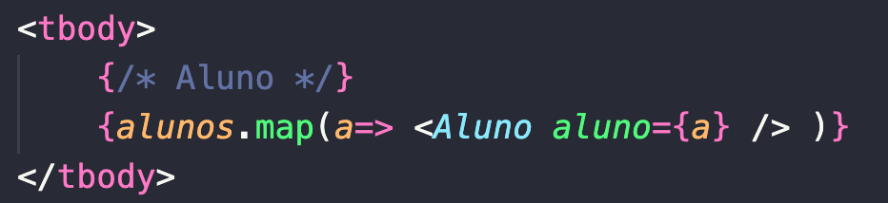
Criando elementos dinâmicamente
Para criarmos os elementos dinamicamente, é necessário adicionarmos um loop dentro do nosso código JSX.

Slide 7
Props
Props are custom HTML atributes that can be received by functions as parameters.
Enviando parâmetros diretamente para componentes filhos.

Slide 8
Children Props?
São propriedades que são enviadas entre as tags de abertura e fechamento XML.
Muito usadas em componentes de “Wrap”.

Slide 9
useState() Hook
2

Slide 10
useState()
O primeiro React Hook a ser abordado no curso.
É responsável por trazer reatividade para a aplicação.
É utilizado para a criação de uma variável especial, que poderemos utilizar para atualização de dados na UI.

Slide 11
useState()
O método useState() sempre possui 2 retornos em formato de Array.
1- Uma referencia para a variável a ser criada
2- O método que será responsável por atualizar o valor dessa variável e disparar o re-carregamento da Component Function.

Slide 12
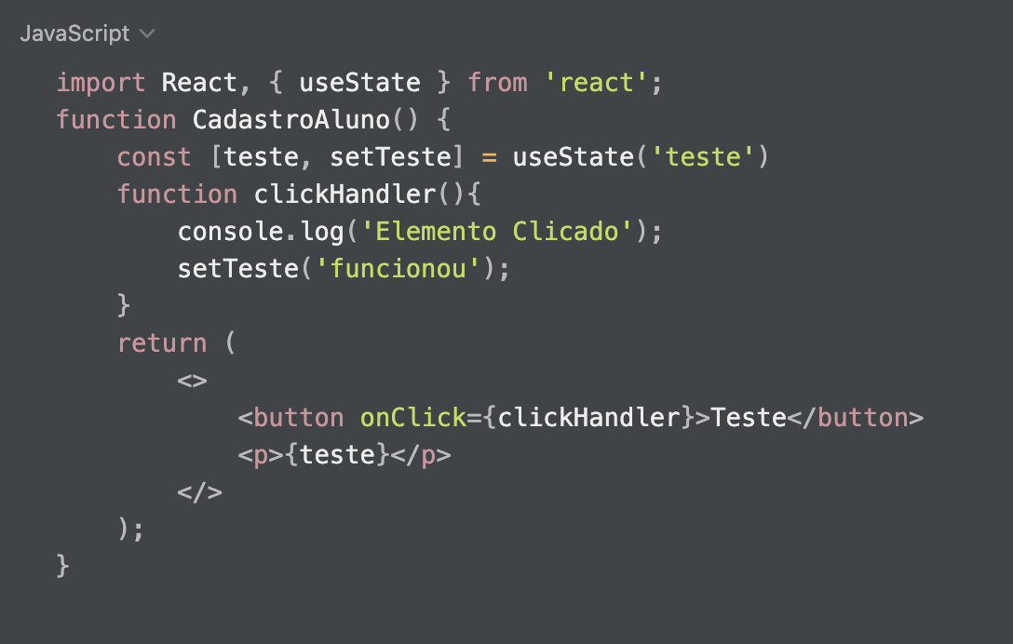
useState()

Slide 13
Alguns pontos sobre o useState()
Sempre retornará um Array com apenas 2 elementos.
Quando a Component Function é re-executado, o React não re-instancia o state, pegando sempre um “snapshot” da ultima versão.
Cada Component Function tem seu estado próprio.

Slide 14
Muitos Inputs, Muitos States...
Ter muitos useState() declarados em um componente é um problema?
Não, você pode utilizar e também encontrará esse approach diversas vezes em outras aplicações. É um comportamento muito comum ter diversos useState() em um mesmo componente.

Slide 15
useEffect() Hook.
3

Slide 16
O que são side-effects?
Até agora tivemos eventos que realizam apenas a manipulação de estados na página
Reagir a um input do usuário, eventos gerados pelos usuários, mudanças de estado de variáveis, refletir mudanças na página a partir de mudanças de props e states.
useState() , Props.

Slide 17
O que são side-effects?
Eventos que acontecem na aplicação que não estão relacionados a mudar algo na interface de usuário (pelo menos não diretamente).
Acontecem independente do escopo de uma Component Function.
Requisições HTTP’s, Manipulação de unidades de Storage do Navegador(Local Storage), Timers (setTimeout) etc...

Slide 18
useEffect() - How it works
Chamadas HTTP, se inscrever em eventos gerados a partir de outros componentes ou serviços são conhecimentos como side-effects.
Esse Hook basicamente é o meio para nós dizermos para o react que ele deve executar algo após a renderização do componente.
Permite Component Functions terem acesso aos métodos de Ciclo de Vida de componentes.

Slide 19
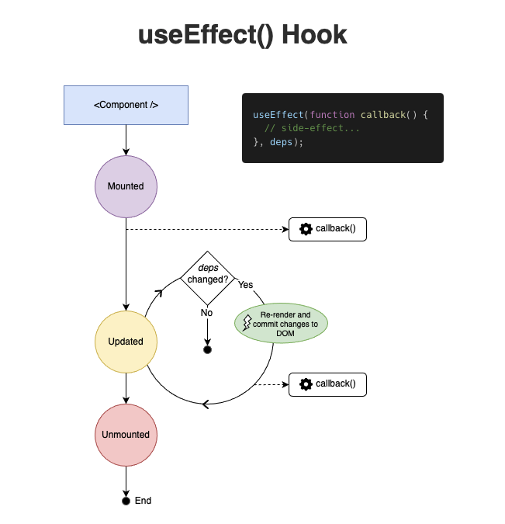

Slide 20
useEffect()
Chamaremos essa função de effect, o React estará ciente de que deve executar esse effect após renderizar o componente
Ele é executado após toda renderização de componente. Após a renderização inicial e cada update.
React vai garantir que o DOM seja atualizado toda vez que ele renderize um effect.

Slide 21
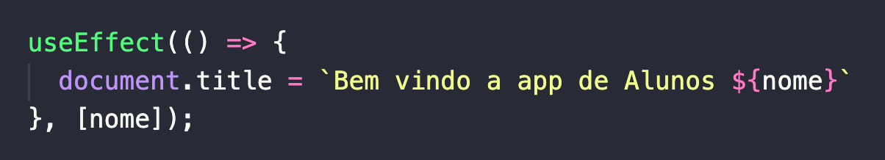
useEffect() function
O primeiro parâmetro é uma função de callback.
O segundo parâmetro é a lista de dependências.

Slide 22

useEffect() parâmetro de dependências:
1- Se não prover nenhuma dependência, a função effect será executada após cada renderização do componente.

Slide 23

useEffect() parâmetro de dependências:
2- Se você setar um array vazio de dependências, o código será executada apenas na primeira renderização do componente.

Slide 24
useEffect() parâmetro de dependências:
3- Se você especificar props ou states como dependências, o effect será executado sempre que o valor dessas dependências for alterado.

Slide 25
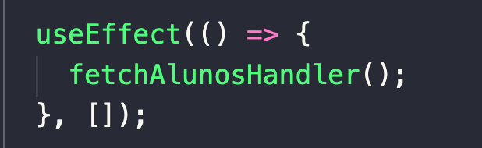
Exemplo de utilização:

Slide 26
useEffect() – Alguns pontos para atenção:
É possível utilizar o hook múltiplas vezes dentro do mesmo componente.
Devemos especificar as dependências do Hook, ou seja dependências externas que a função effect utiliza dentro do array de dependências.

Slide 27
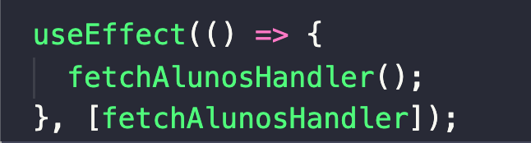
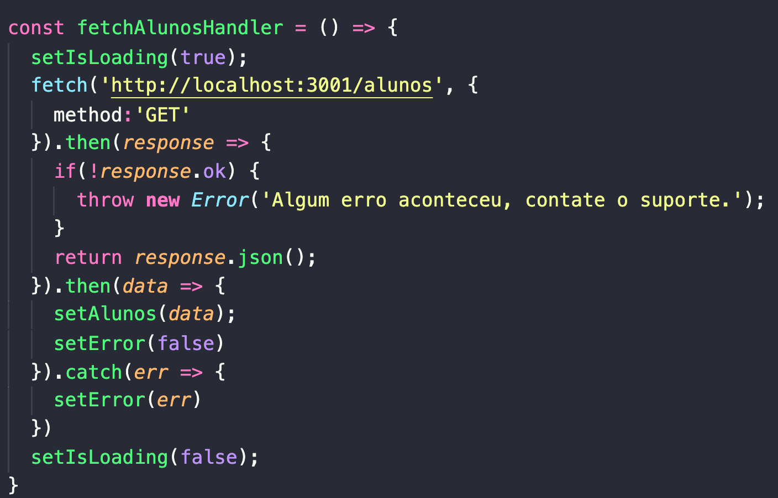
Primeiro approach:

Slide 28
Ciclo de vida de componentes
Component did mount
Utilizamos com a área de dependências com um Array vazio.
A side-effect funcion é chamada uma vez após no processo de renderização do componente.

Slide 29
Ciclo de vida de componentes
Component did update
Quando especificamos dependências. Se as mesmas forem alteradas, o side-effect é disparado.
A side-effect function é invocada após as mudanças serem commitadas no DOM.

Slide 30
Cleanup of useEffectHook.
Alguns tipos de side-effect necessitam de clean-up como a utilização de um socket, um timer etc.
Para isso criamos uma função de cleanup dentro da nossa função effect.

Slide 31
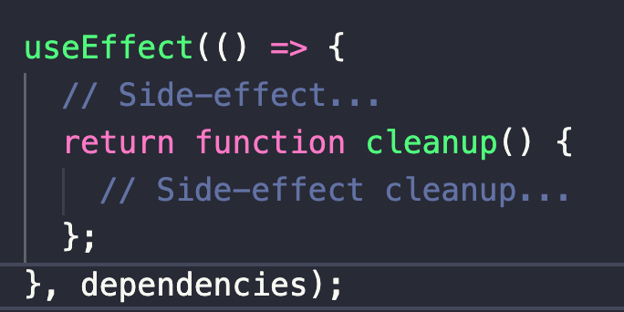
Cleanup of useEffectHook

Slide 32
O que devemos adicionar como dependências?
Você deve adicionar tudo que você utiliza na função effect. Inclusive funções.
Você não precisa adicionar funções built-in como por exemplo fetch(), localStorage etc.
Variáveis que foram declaradas fora do componente, ou seja fazem parte de outro State. Eg. Funções de um arquivo diferente. Desde que não afetem o estado do componente atual

Slide 33
useCallback
4

Slide 34
useCallback() hook
Utilizaremos o hook useCallback() para remediarmos o problema do loop infinito.
Esse hook será responsável para evitar a execução de uma função desnecessariamente. Somente será renderizada caso uma das dependências sinalizadas mude.

Slide 35
useCallback() hook
É utilizado quando a função a ser envelopada pelo useCallback() é muito utilizada em um cenário em que a função alvo é dependência de uma função de effect().

Slide 36
Context API and useContext
5

Slide 37
Context provides a way to pass data through the component tree without having to pass props down manually at every level.

Slide 38
Context API
Até o momento, aprendemos que o React é composto por:
Component Functions
States
Side-Effects

Slide 39
Context API
Aprendemos também que o State é intrínseco a um componente e, se precisamos compartilhar dados entre componentes, utilizamos props.
Com o State podemos realizar uma re-valoração do conteúdo de um componente e refletir um dado dinâmico no DOM.

Slide 40
Context API
Caso tenhamos um state que deve ser compartilhado entre múltiplos componentes utilizamos:
Props para passar a referência de um state a um filho
Lifting state para realizar a atualização de um state no pai desse componente

Slide 41
Context API
A Context API foi criada para compartilhar dados que são considerados Globais na aplicação.

Slide 42
Context API
Utilizaremos a Context API para realizarmos o que é chamado de
“Component-wide state storage”.
React será responsável por manter esse State compartilhado atualizado.

Slide 43
Context API
Devemos tomar cuidado ao utilizar a Context API por tornar os componentes menos “reutilizáveis”.
Devemos sempre tentar verificar o melhor caso para utilização da Context API. Em muitos casos props e Component Composition https://reactjs.org/docs/composition-vs-inheritance.html

Slide 44
Context API
<App />
[Lista de Alunos]
<Header />
<ListagemAlunos />
<CadastroAluno />
<WelcomePage />
<Aluno/>
<DetalhesAluno />

Slide 45
Context API
<App />
[Lista de Alunos]
<Header />
<Autenticação />
<ListaProdutos>
<Carrinho />
<Login/>
<Produtos>
isLoggedIn() – Local Storage
<Produto>
addToCart()

Slide 46
Context API
Geralmente criaremos uma pasta chamada store ou contexto.
Dentro da mesma realizaremos a criação de um arquivo que representará um context.
<state-name>-context.js

Slide 47
Context API
O retorno da context api é um objeto que contém um componente.
Na nossa primeira implementação utilizaremos para tratar um processo de Login de usuário.

Slide 48
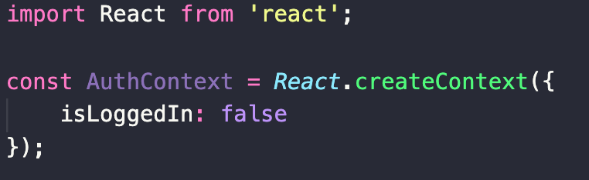
Context API
React createContext: Retorna o objeto de Context que utilizaremos na Context API.

Slide 49
Context API
Após a criação do nosso context, realizaremos a importação dele no componente que gostaríamos de acessar esse contexto.

Slide 50

Context API
Após a importação, acessaremos no objeto retornado pelo React context o Provider. Que é a representação do nosso context em forma de componente, e realizaremos o wrap em todos os componentes que vão acessar esse contexto.
Todos os Componentes que foram wrapped e seus filhos terão acesso ao Context criado.

Slide 51
Context API
O provider será utilizado para permitir que os componentes consigam consumir o Global State definido pela Context API.
Ele aceita uma propriedade value, em que essa propriedade será consumida pelo Consumer.

Slide 52
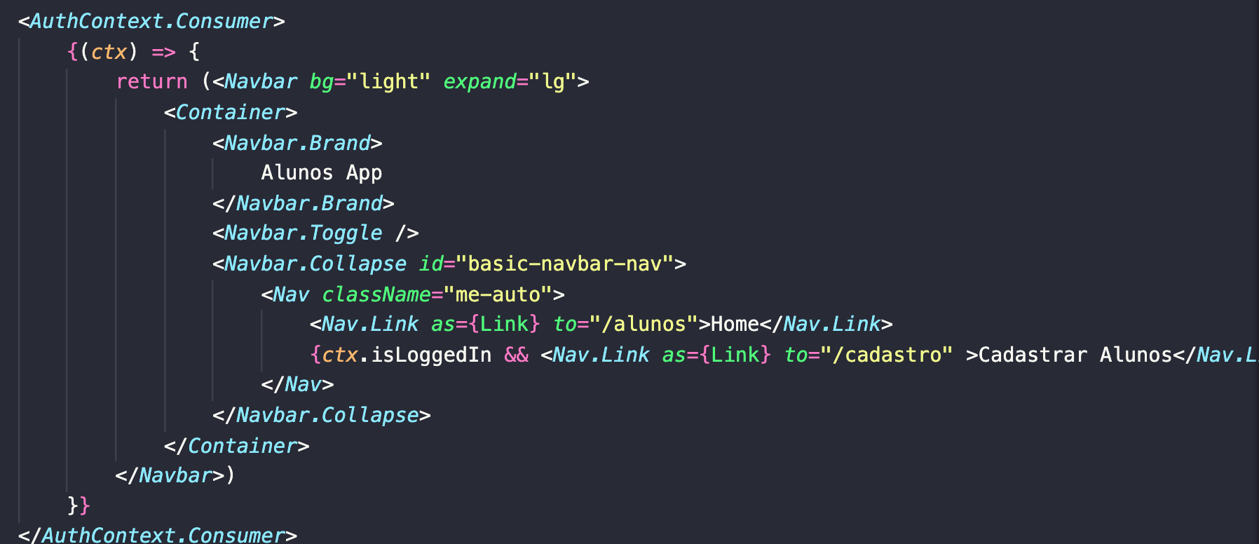
Context API – Retrieving Context Data.
Primeira forma: Através do Component AuthContext.Consumer.

Slide 53
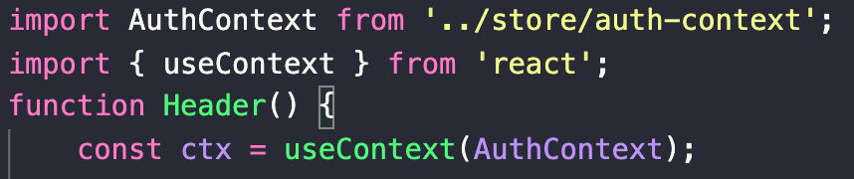
Context API – Retrieving Context Data.
Segunda forma: useContext() Hook

Slide 54
Context API
O consumer causará a re-renderização do componente sempre que o value do Provider for alterado.
Um Provider pode ser consumido por n Consumers.

Slide 55
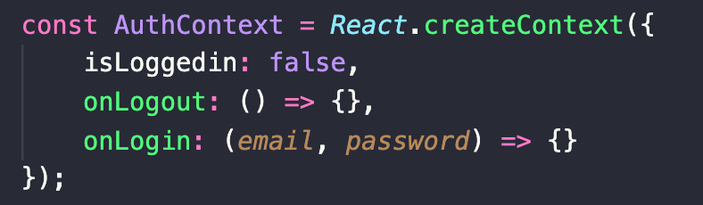
Boas práticas na criação de um Context
Para melhor utilização da Intellisense das IDE’s, é interessante adicionarmos a declaração dos métodos de manipulação do Global State na inicialização do nosso Context. Chamamos o estado inicial do nosso Context de default context object

Slide 56
Boas práticas na criação de um Context
Com a Context API e a preocupação de gerenciamento de Estados que abrangem múltiplos componentes, é ideal que consigamos realizar a separação de responsabilidades na aplicação.

Slide 57
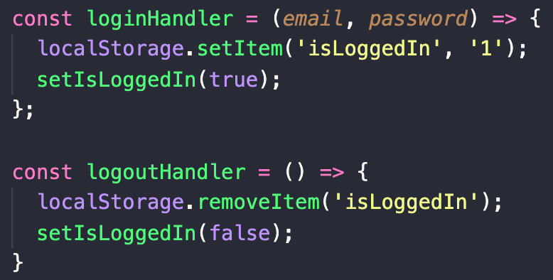
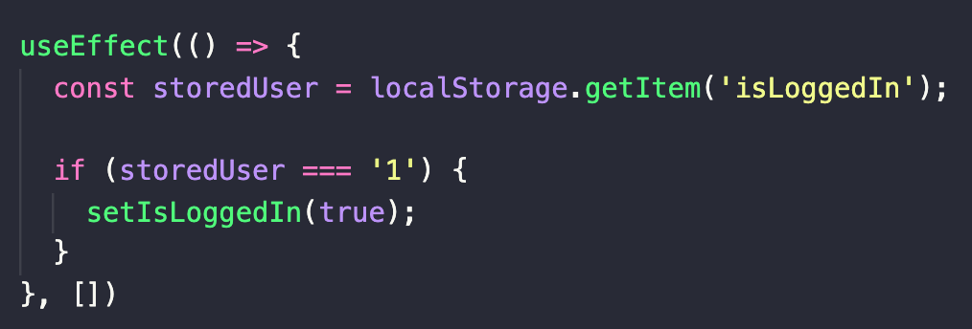
Boas práticas na criação de um Context
Iremos remover a lógica de Autenticação do nosso App e mover toda a lógica relacionada ao Login do usuário para o Context

Slide 58
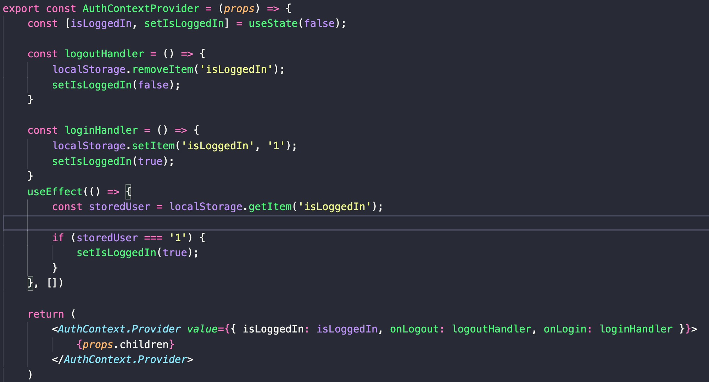
Exemplo de uso de criação de um Context Provider customizado

Slide 59
Context API
Não é otimizado para states que mudam o tempo todo, muitas alterações de estado por segundo.
Devemos utilizar a Context API em casos que realmente fazem sentido. A utilização de props é vital.

Slide 60
Alguns pontos a serem observados sobre os React Hooks
Devem ser utilizados dentro de Component Functions.
Não podem ser utilizados dentro de funções filhas das Component Functions.
Não podem ser utilizadas dentro de Block Statements. (eg. IF).
Para o useEffect, tudo que referenciarmos dentro da effect function deve estar listado dentro do Array de dependências. (Menos funções nativas do Browser e Bibliotecas ou Funções externas ao escopo do componente).

Slide 61
useReducer hook()
6

Slide 62
useReducer()
Em alguns casos, utilizar apenas o useState() pode ser difícil de ser gerenciado, ocasionando um código difícil de ser mantido e muitas vezes gerando bugs.

Slide 63
useReducer()
useReducer será utilizado como um substituto para o hook de useState caso seja necessário realizar o gerenciamento de States mais complexos.
Somente será usado quando necessário.
Na maioria dos casos encontrados, ainda iremos utilizar useState()

Slide 64
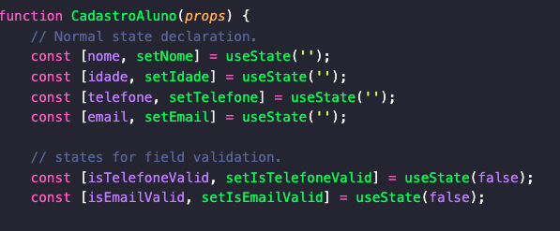
useReducer()
No nosso projeto atual temos a seguinte implementação utilizando states para realizar o armazenamento do valor + validação do campo:

Slide 65
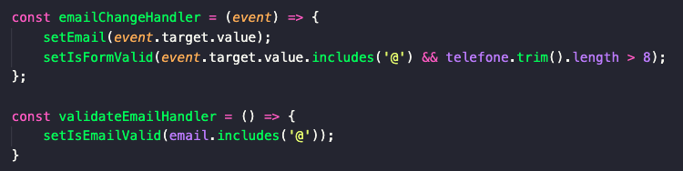
useReducer()
Nesse exemplo, temos um validador de email utilizando o valor de um state como base para sua validação.

Slide 66

useReducer()
Esse método de validação é invocado através do evento Blur do campo:

Slide 67
useReducer()
Através desse approach, estaremos necessitando de um valor de um state para a dedução da nossa validação.
Vimos em outras aulas que o state funciona como um evento async no React.

Slide 68
useReducer()
Por conta desse comportamento do state, utilizamos uma função para receber o estado prévio, que chamamos de prevState, para termos certeza que estamos recebendo o valor esperado.

Slide 69
useReducer()
Quando temos uma situação em que a valoração de um estado depende de outro estado, utilizaremos o useReducer().

Slide 70
useReducer() Parameters:
State: A variável utilizada no ciclo de vida dos componentes. Utilização bem similar ao useState().

Slide 71
useReducer() Parameters:
dispatch: A função que será utilizada para disparar uma nova ação. Eg. Atualização do valor do state.

Slide 72
useReducer() Parameters:
Reducer: Função que é chamada pelo próprio React. Recebe por padrão 2 parâmetros.
(prevState, action)
Ela deve retornar o novo valor para o State. O State atualizado.

Slide 73
useReducer() Parameters:
initialArg: Utilizado para setar o estado(valor) inicial para o state

Slide 74
useReducer() Parameters:
Init: Uma função para setar o valor inicial programaticamente. Utilizada para setar valores de forma mais complexa, como por exemplo uma chamada HTTP para inicializar um estado.

Slide 75
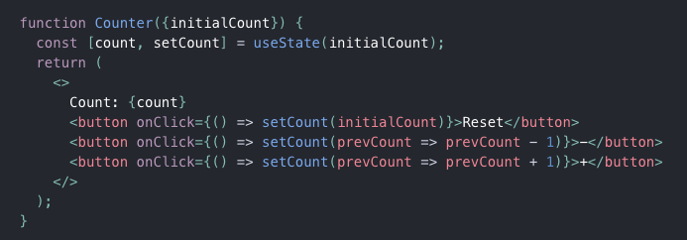
Exemplo de implementação de counter com useState()

Slide 76
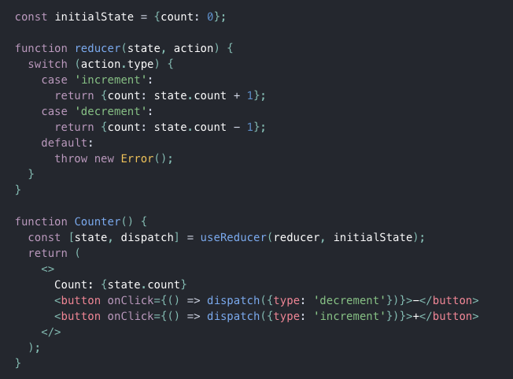
Exemplo de implementação de conter com useReducer()

Slide 77
Utilizando Reducer no nosso projeto de Alunos
Uma reducer function pode ser criada fora da componente function, pois tudo que a reducer function utilizará dentro dela(dependências) será enviado pelo React automaticamente.

Slide 78
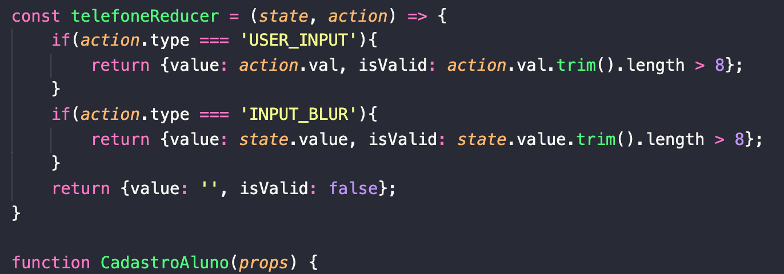
Utilizando Reducer no nosso projeto de Alunos
Reducer Function

Slide 79
Observações finais de useState() vs useReducer()
useState() está causando bugs por conta de gerenciamento e overwrite inesperado de states
useState() é a forma principal de realizar o gerenciamento de estados, em áreas independentes e quando o update desses estados é simples e não depende de prevStates ou outros states.

Slide 80
Observações finais de useState() vs useReducer()
useReducer() será utilizado quando precisamos de mais poder na gerenciamento de states.
States que utilizam outros states são casos em que o useReducer pode se aplicar.
Cuidado com o uso de useReducer. Muitas vezes pode ser um Overkill

Slide 81
File Structure
7

Slide 82
Estruturando o seu projeto:
O React não tem uma definição ou um padrão para ser seguido com relação a documentação e estruturação do projeto.
Porém, existem algumas definições que foram propostas e utilizadas pela própria comunidade que podem ser interessantes para o seu projeto.

Slide 83
Agrupando por Features ou Rotas
É bem comum é realizarmos o agrupamento dos componentes e suas dependências diretas formando um pacote:
JS
CSS
Tests

Slide 84
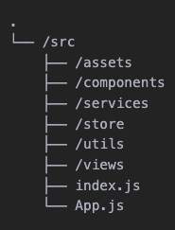
Estruturando o seu projeto:
A estrutura mais comum para o src folder geralmente segue o seguinte padrão.

Slide 85
Estruturando o seu projeto:
Assets: Arquivos como imagens, arquivos estáticos em geral, svgs, logos.
Components: Componentes que são compartilháveis/ reutilizáveis na aplicação como componentes de layout. Eg: Botões, Cards, Wrappers em geral.
Services: Módulos Javascript que são utilizados na aplicação.
Store: Global State - Redux.
Views: Tambem pode ser chamado de pages. Páginas da aplicação.

Slide 86
Estruturando o seu projeto:
Tambem podem aparecer em alguns projetos outros tipos de nomenclaturas:
/Views -> /Pages –> /Containers
/Types se o projeto for em typescript.
/store -> /context (context API).
/middleware para módulos middleware.

Slide 87
Estruturando o seu projeto:
É extremamente importante entendermos que esses padrões são definidor pela comunidade. Não temos definições de certo e errado e as mesmas podem ser modificadas para atender um tipo específico de projeto.

Slide 88
Components
Podemos ter no campo de Components diversos tipos de componentes como:
Botões
Tabelas
Formulários
Cards
Etc.

Slide 89
Components
A estrutura de arquivos geralmente segue o seguinte modelo para cada pasta de componente:
Component.js – o componente react especificamente. Nossa Component Function.
Component.styles.js – o nosso componente utilizando StyledComponents. Caso estejamos utilizando CSS puro, podemos utilizar o nome do Component.css
Component.test.js – Os testes desse componente.

Slide 90
Components
A estrutura de arquivos geralmente segue o seguinte modelo para cada pasta de componente:
Component.js – o componente react especificamente. Nossa Component Function.
Component.styles.js – o nosso componente utilizando StyledComponents. Caso estejamos utilizando CSS puro, podemos utilizar o nome do Component.css
Component.test.js – Os testes desse componente.

Slide 91
Services
Podemos adicionar nesse diretório Módulos javascript que são utilizados pela aplicação, é interessante termos esse diretório caso tenhamos a reutilização desse código javascript em múltiplos lugares da aplicação.
Organização e nomenclatura desses arquivos:
LocalStorage.service.js
LocalStorage.test.js
Alunos.service.js
Alunos.test.js

Slide 92
Services
Costumamos adicionar módulos de:
acesso a API’s, com requisições HTTP
manipulação de LocalStorage
Query Builders.
Módulos em geral.
Tudo varia de acordo com o projeto que está sendo implementado e as necessidades de negócio.

Slide 93
Store
Esse diretório é utilizado para armazenamento dos Global States da aplicação. Caso estejamos utilizando Redux, o setup dele será feito dentro dessa pasta.
Cada Global State será armazenado em uma pasta interna a esse diretório /store.

Slide 94
Utils
Em alguns projetos também é comum encontrarmos o diretório utils.
Esse diretório geralmente armazena funções reutilizáveis que podem ser aplicadas em todo o projeto

Slide 95
Utils
Podemos armazenar nessa pasta:
Armazenamento de funções que são utilizadas por toda a aplicação
Funções de manipulação de dados, arrays, datas.
Armazenamento de arquivos e constantes. (Arquivos estáticos de configuração consumidos pela aplicação).

Slide 96
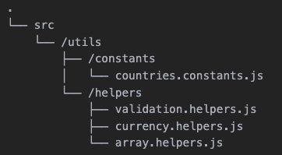
Utils
Podemos armazenar também arquivos de validação de formulários. Na realidade a pasta Utils irá servir para armazenarmos qualquer tipo de função que é reutilizada na aplicação globalmente.
Organização exemplo de pastas:

Slide 97
Views
A parte principal da aplicação. Aqui é onde todas as nossas páginas da aplicação serão organizadas.
Todos os componentes na nossa view serão um item que estará conectado a uma e somente uma Rota.

Slide 98
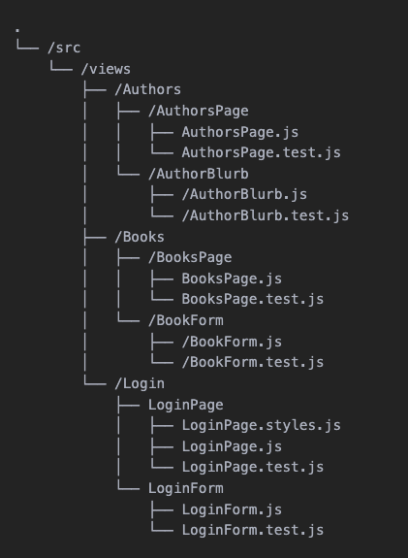
Views
A estrutura de um projeto de uma livraria seguiria o seguinte padrão:

Slide 99
Views
A vantagem de separarmos as páginas e focarmos em uma aplicação separada em Domínios faz com que fique mais fácil olharmos para a estrutura de pastas da aplicação e entendermos aonde a lógica de negócios está localizada.
Também nos trará uma menor curva de aprendizado para novas desenvolvedores que forem trabalhar na aplicação.

Slide 100
Domain-Driven-Design (DDD)
Um domínio é basicamente um problema que estamos resolvendo com base em uma necessidade de negócios. Esse problema será resolvido com Tecnologia.
Um domínio pode ser quebrado em sub-domínios.

Slide 101
Domain-Driven-Design (DDD)
No modelo de DDD, trabalhamos com a modelagem da aplicação e estruturação juntamente com a implementação do código.
O Domínio é especificado pela área de negócios e é um tema de extrema importância para desenvolvedores e arquitetos

Slide 102
Domain-Driven-Design (DDD)
Com o conhecimento do Domínio, é possível realizar uma melhor estruturação do projeto, com foco em escalabilidade da solução.
O Domínio também pode ser caracterizado pelas atividades que o usuário realizará na aplicação.

Slide 103
Domain-Driven-Design (DDD)
Após a definição e entendimento real do domínio, tornamos esse domínio mais tangível construindo (time e business) uma modelagem desse domínio para ser utilizada como base para o desenvolvimento.

Slide 104
Domain-Driven-Design (DDD)
Esse modelo será composto por:
Regras de negócio.
Modelo de dados a ser armazenado e transitado pela App.
Processos da aplicação.
Módulos da aplicação
Estrutura da aplicação.

Slide 105
OBRIGADO A TODOS!
Perguntas?
You can find me at
https://www.linkedin.com/in/rafaeldobarco/

